Slide 1

ANALÍTICA DE SISTEMAS EMPRESARIALES
TEMA 15
IMPLEMENTACIÓN
DE MINERÍA DE DATOS
Test A/B
Implementación de modelos de minería de datos
Consumo de minería de datos

Slide 2
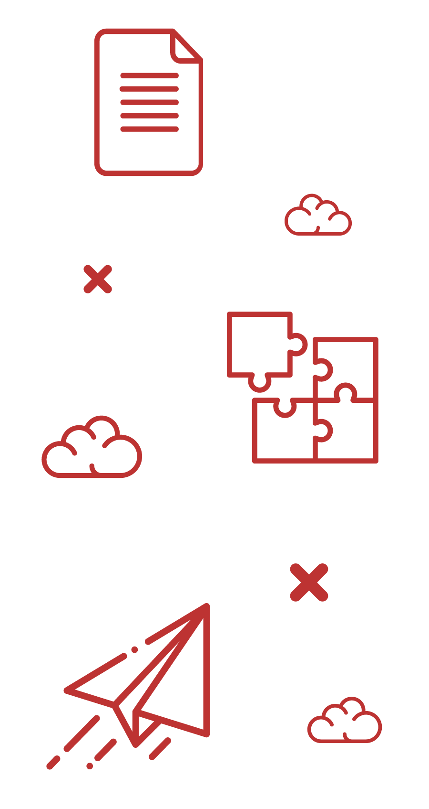


INTRODUCCIÓN
DE LA SESIÓN

Slide 3

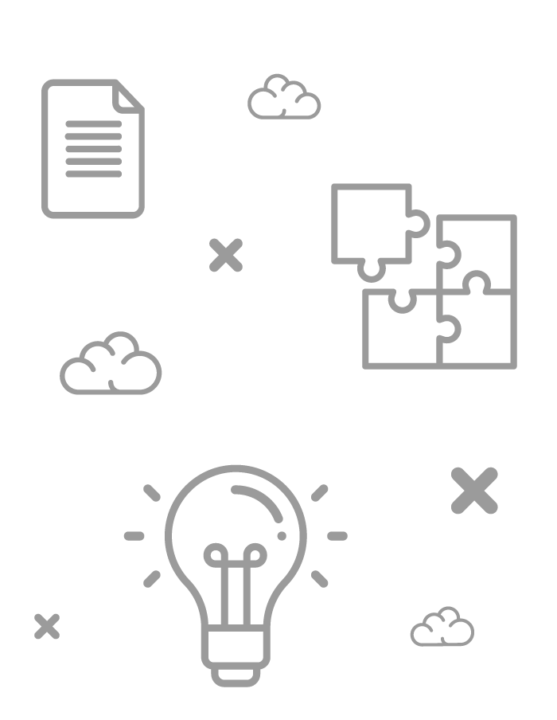
+ INTRODUCCIÓN
En esta sesión verás qué es el test A/B, cómo implementar modelos de minería de datos y los escenarios en los que se aplican los modelos de minería de datos.

Slide 4
TEST A/B

Slide 5
+ TEST A/B
¿QUÉ ES UN TEST A/B?
Es el experimento que muestra dos versiones de un mismo contenido a dos audiencias distintas para establecer cuál tiene el mejor rendimiento.
Es el experimento que compara el valor de una variable contra el valor de la misma variable, pero con una ligera variación, para establecer cuál de los dos casos produce mejores resultados.
A
B
VS.
Click rate
23%
Click rate
72%

Slide 6
+ TEST A/B
UTILIDAD DE LOS TEST A/B
Se emplean mucho en el marketing digital para comprobar la tasa de conversión de los prospectos estableciendo el porcentaje de ellos que realizan la acción deseada.
23%
Audiencia A --> Versión A
--> acción deseada --> % positivos
50% visitors see variation A
conversion
Variation A
Audiencia B --> Versión B
--> acción deseada --> % positivos B
11%
50% visitors see variation B
conversion
Variation B

Slide 7

+ TEST A/B
¿PORQUÉ REALIZAR TEST A/B?
Los test A/B se pueden ejecutar para obtener recomendaciones que permitan ajustar el rendimiento de una campaña de marketing digital evaluando los activos usados en la campaña como correos electrónicos, boletines, anuncios, mensajería y páginas web.
Permiten evaluar los activos usados en la estrategia de marketing estableciendo qué funciona y qué no funciona, qué se debe mejorar, y qué se debe descartar.

Slide 8
+ TEST A/B
EJEMPLOS DE TEST A/B
Los test A/B se pueden aplicar a uno o más de los siguientes elementos del marketing digital:
Copy: texto persuasivo que invita a la acción
Diseño y disposición de los elementos de la página web
Enlaces de navegación
Línea de asunto de los correos electrónicos
Botones de acción
A
B
VS.
25%
Conversion
5%
Conversion

Slide 9
IMPLEMENTACIÓN DE MODELOS
DE MINERÍA DE DATOS

Slide 10
+ IMPLEMENTACIÓN DE MODELOS DE MINERÍA DE DATOS
PASOS A SEGUIR
Definir la muestra de datos a utilizar.
Identificar los datos incorrectos y eliminarlos/corregirlos.
Identificar los datos que faltan y eliminarlos/añadirlos.
Definir el conjunto de datos de entrenamiento y el conjunto de datos de prueba.
Seleccionar el algoritmo a utilizar.
Entrenar el modelo.
Probar el modelo.
Validar el modelo.
Aplicar el modelo al conjunto de datos a predecir (datos nuevos).

Slide 11
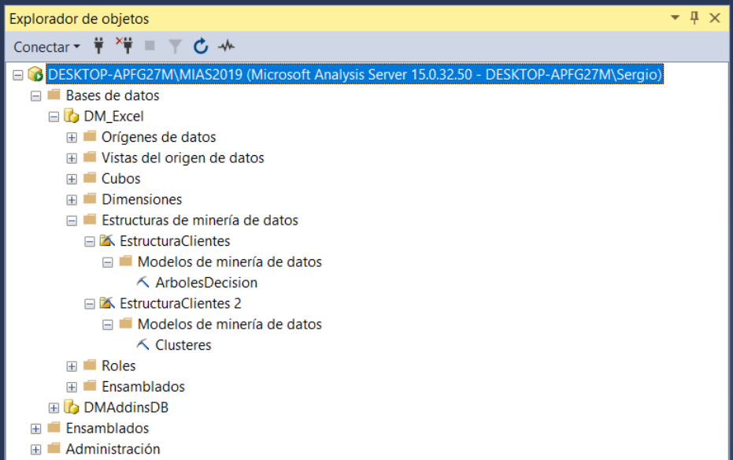
+ IMPLEMENTACIÓN DE MODELOS DE MINERÍA DE DATOS
USANDO SQL SERVER
Para desarrollar minería de datos usando SQL Server Analysis Services (SSAS) debemos contar una instancia de SSAS versión 2019 o anteriores.
Una vez entrenado y validado el modelo, lo aplicamos sobre la data a predecir.

Slide 12
+ IMPLEMENTACIÓN DE MODELOS DE MINERÍA DE DATOS
def check_size_of_boots(selected_harness_size, selected_boot_size):
'''
Calculates whether the customer has chosen a pair of doggy boots that
are a sensible size. This works by estimating the dog's actual boot
size from their harness size.
This returns a message for the customer that should be shown before
they complete their payment
selected_harness_size: The size of the harness the customer wants to buy
selected_boot_size: The size of the doggy boots the customer wants to buy
'''
# Estimate the customer's dog's boot size
estimated_boot_size = load_model_and_predict(selected_harness_size)
# Round to the nearest whole number because we don't sell partial sizes
estimated_boot_size = int(round(estimated_boot_size))
# Check if the boot size selected is appropriate
if selected_boot_size == estimated_boot_size:
# The selected boots are probably OK
return f"Great choice! We think these boots will fit your avalanche dog well."
if selected_boot_size < estimated_boot_size:
# Selected boots might be too small
return "The boots you have selected might be TOO SMALL for a dog as "\
f"big as yours. We recommend a doggy boots size of {estimated_boot_size}."
if selected_boot_size > estimated_boot_size:
# Selected boots might be too big
return "The boots you have selected might be TOO BIG for a dog as "\
f"small as yours. We recommend a doggy boots size of {estimated_boot_size}."
# Practice using our new warning system
check_size_of_boots(selected_harness_size=55, selected_boot_size=39)
USANDO PYTHON
Crear el modelo.
Entrenar el modelo.
Probar y validar el modelo.
Guardar el modelo en el disco.
Cargar el modelo desde el disco.
Aplicar el modelo sobre la data a predecir.

Slide 13
CONSUMO DE MODELOS DE MINERÍA DE DATOS

Slide 14
+ CONSUMO DE MODELOS DE MINERÍA DE DATOS
ESCENARIOS DE APLICACIÓN DE MINERÍA DE DATOS
Marketing: exploración de grandes volúmenes de datos para mejorar la segmentación del mercado; análisis de las relaciones entre variables para predecir el comportamiento de los consumidores y crear campañas personalizadas.
Comercio minorista: en el caso de los supermercados, descubrimiento de patrones de consumo para identificar asociaciones de productos y definir la distribución de los productos dentro del local.
Banca: establecimiento de la calificación crediticia de los clientes según sus características y comportamiento; análisis de las operaciones para detectar fraudes; detección de patrones de consumo para crear nuevos productos.
Medicina: análisis de los datos de los pacientes para establecer diagnósticos más precisos.
Medios de comunicación: análisis del comportamiento de la audiencia para brindar recomendaciones personalizadas.

Slide 15

CONCLUSIONES MÁS REFERENCIAS

Slide 16

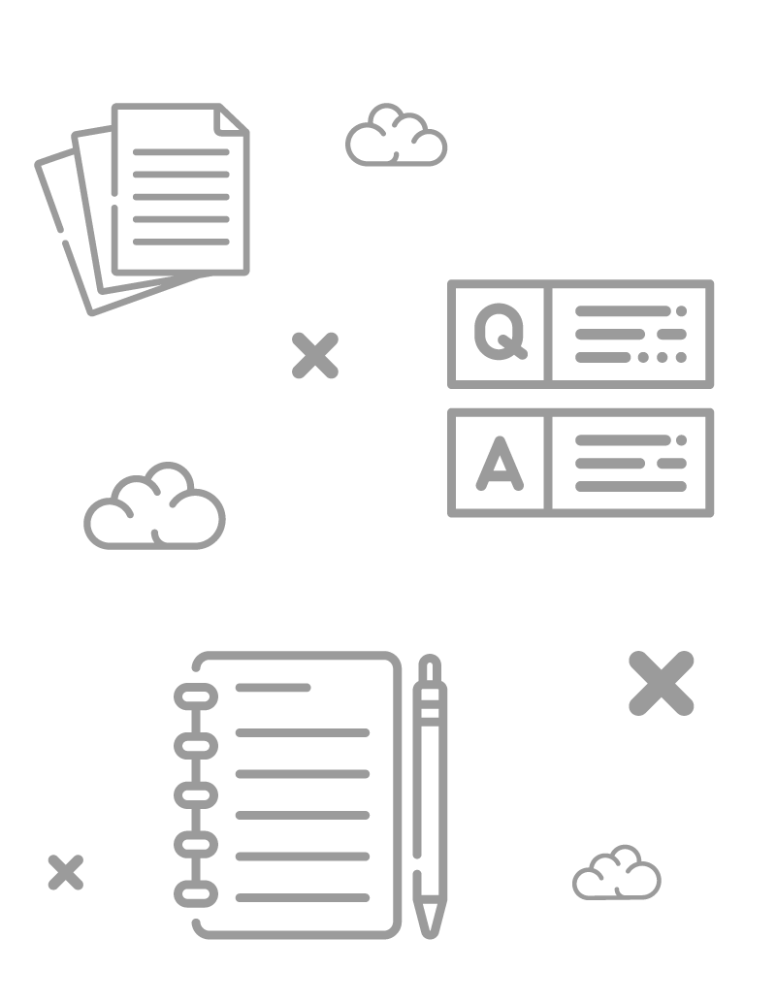
+ CONCLUSIONES
El test A/B permite analizar la forma cómo las personas interactúan con los contenidos con la finalidad de mejorar la respuesta aquellas a dichos contenidos.
Para realizar minería de datos sobre un caso específico podemos utilizar distintos algoritmos (modelos). Debemos elegir los más adecuados para el caso, entrenarlos y probarlos, luego validarlos y seleccionar el modelo que ofrece los mejores resultados.
La minería de datos se puede aplicar en cualquier entorno en el que se desea establecer tendencias y patrones de comportamiento.

Slide 17

BIBLIOGRAFÍA MÁS REFERENCIAS

Slide 18


+ BIBLIOGRAFÍA
Astera (2023). Las 10 mejores técnicas de minería de datos. Recuperado de https://www.astera.com/es/type/blog/top-10-data-mining-techniques/
Romero, J. (2019). Técnicas y algoritmos de minería de datos. Recuperado de https://jorgeromero.net/tecnicas-y-algoritmos-de-mineria-de-datos
FasterCapital (2019). Algoritmos y modelos de minería de datos. Recuperado de https://fastercapital.com/es/tema/algoritmos-y-modelos-de-miner%C3%ADa-de-datos.html
Oracle (2024). ¿Qué son las pruebas A/B?. Recuperado de https://www.oracle.com/mx/cx/marketing/what-is-ab-testing/#:~:text=Las%20pruebas%20A%2FB%20(tambi%C3%A9n,en%20funci%C3%B3n%20de%20m%C3%A9tricas%20clave.
Santos, D. (2023). A/B testing: qué son las pruebas A/B y cómo hacerlas. Recuperado de https://blog.hubspot.es/website/como-ejecutar-una-prueba-ab#que-es

Slide 19


